Slide 1
Centro de Divulgação da Astronomia
Observatório Dietrich Schiel
A Esfera Celeste e alguns
de seus elementos
André Luiz da Silva
Observatório Dietrich Schiel
/CDCC/USP

Slide 2
Esfera Celeste e Cia.

Slide 3
O horizonte e os pontos cardeais
Lado onde o Sol se põe
S
L
O
Lado onde o Sol nasce
N
Esfera Celeste
Crédito da imagem do Sol: http://wwwdevinin.blogspot.com/ esfera celeste: André Luiz da Silva/CDA/CDCC/USP

Slide 4
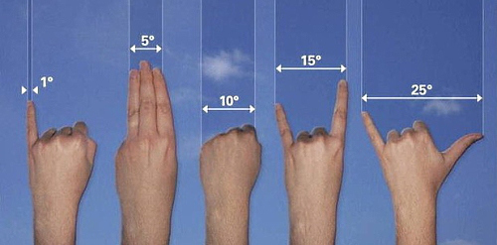
Medidas angulares aproximadas no céu
Fonte da imagem: https://observatoriosolar.wordpress.com/tag/medidas-angulares/
Notes:
https://observatoriosolar.wordpress.com/tag/medidas-angulares/

Slide 5
Medidas angulares aproximadas no céu
Fonte da imagem: https://observatoriosolar.wordpress.com/tag/medidas-angulares/
Notes:
https://observatoriosolar.wordpress.com/tag/medidas-angulares/

Slide 6
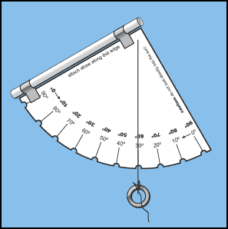
Astrolábio caseiro
Fonte da imagem: http://cse.ssl.berkeley.edu/AtHomeAstronomy/activity_07.html
Notes:
https://observatoriosolar.wordpress.com/tag/medidas-angulares/

Slide 7
Astrolábio caseiro
Instruções (em inglês)
gabarito para impressão
Notes:
https://observatoriosolar.wordpress.com/tag/medidas-angulares/

Slide 8
Determinação dos pontos cardeais usando o Sol

Slide 9
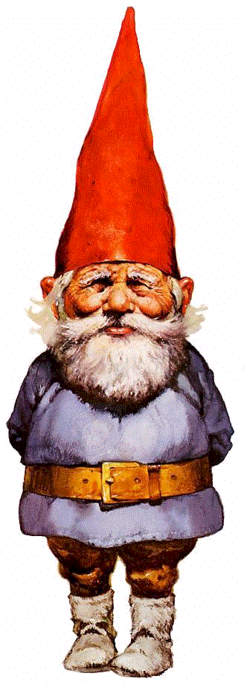
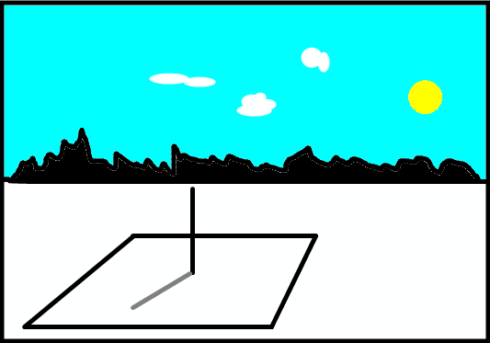
Método do gnômon
Gnômon não é gnomo!
≠
Crédito das imagens: à esquerda: http://www.intermatica.org; à direita: www.aprendizesdawicca.blogspot.com

Slide 10
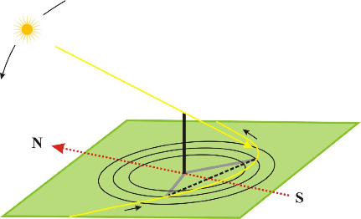
Método do gnômon
Crédito da imagem: http://relogiosdesol.blogspot.com

Slide 11
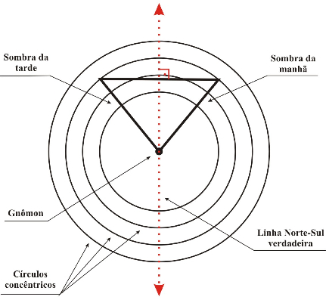
Método do gnômon
S
L
O
N
Crédito da imagem: http://relogiosdesol.blogspot.com

Slide 12
Determinação dos pontos cardeais usando estrelas

Slide 13
A constelação do Cruzeiro do Sul
Rubídea
Pálida
Mimosa
Intrometida
Magalhães
Crédito da imagem: software stellarium, disponível em www.stellarium.org

Slide 14
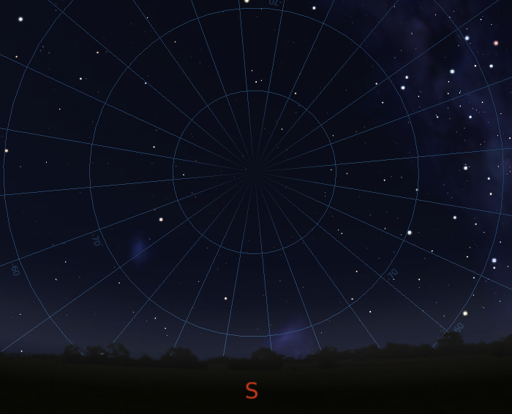
Cruzeiro do Sul e o Ponto Cardeal Sul
Polo celeste Sul
4 vezes e meia
Ponto Cardeal Sul
Crédito da imagem: software stellarium, disponível em www.stellarium.org

Slide 15
A constelação de Órion
Rigel
Alnilan
Saiph
Alnitak
Bellatrix
Mintaka
Beteugeuse
Crédito da imagem: software stellarium, disponível em www.stellarium.org

Slide 16
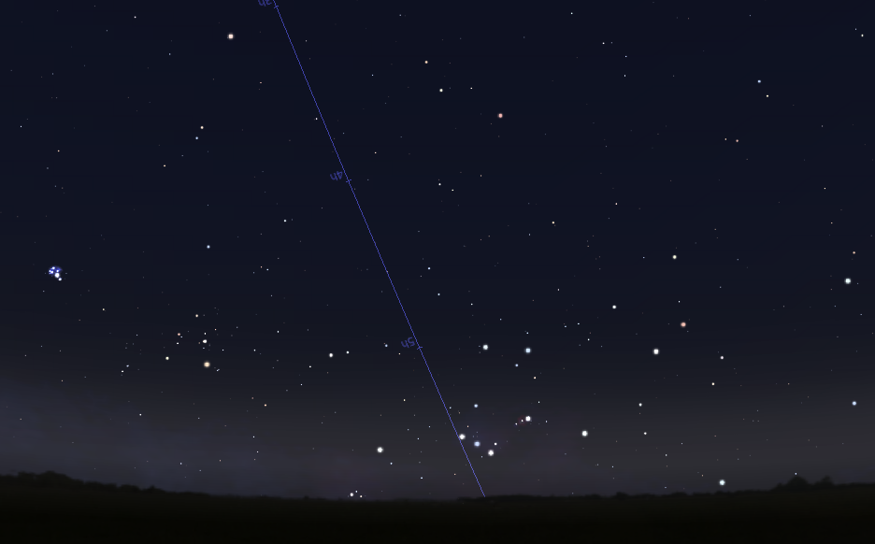
A Constelação de Órion e o ponto cardeal leste
E Ponto Cardeal Leste
Crédito da imagem: software stellarium, disponível em www.stellarium.org

Slide 17
O Zênite e o Nadir
Zênite
S
L
O
N
Nadir
Crédito: André Luiz da Silva/CDA/CDCC/USP

Slide 18
O Meridiano
S
L
O
N
Crédito: André Luiz da Silva/CDA/CDCC/USP

Slide 19
Almucântares
S
L
O
N
Crédito: André Luiz da Silva/CDA/CDCC/USP

Slide 20
Os Polos e Equador Celestes
Polo Celeste Sul (PCS)
L
φ
N
S
O
Polo Celeste Norte (PCN)
Equador Celeste
Crédito: André Luiz da Silva/CDA/CDCC/USP

Slide 21
A Eclíptica
Movimento anual!
L
N
S
O
Eclíptica
Crédito: André Luiz da Silva/CDA/CDCC/USP

Slide 22
Trajetória diária dos astros
PCS
L
N
S
O
PCN
Crédito: André Luiz da Silva/CDA/CDCC/USP

Slide 23
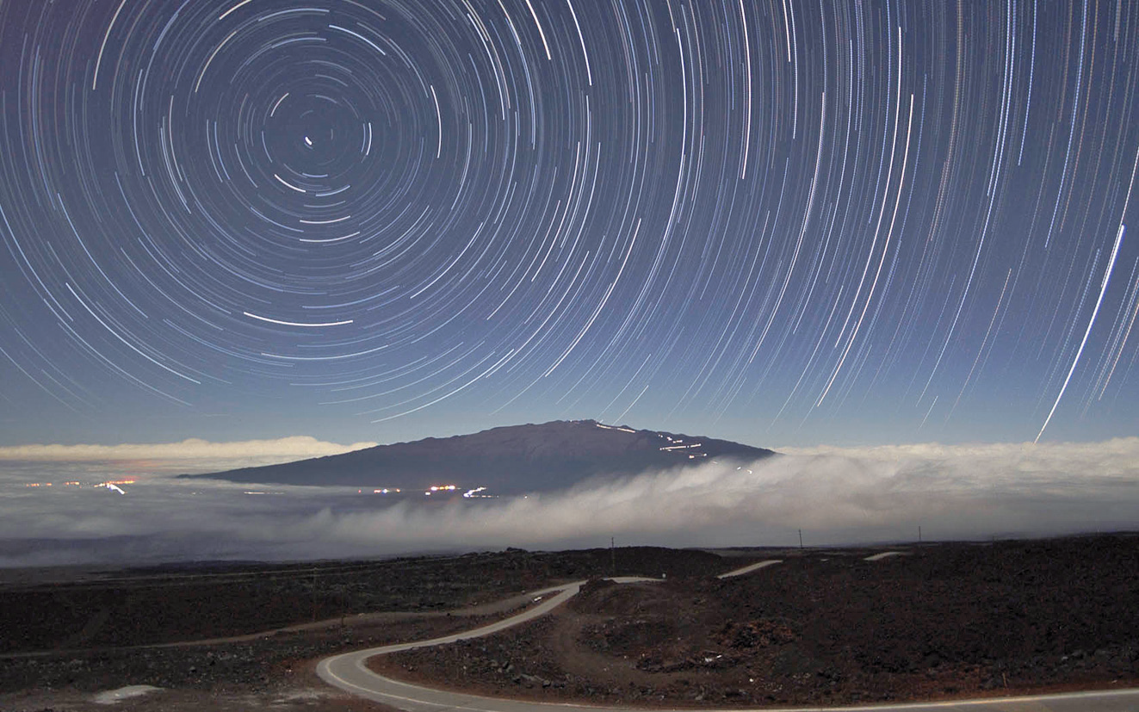
Trajetória diária dos astros
Crédito: Gemini Observatory

Slide 24
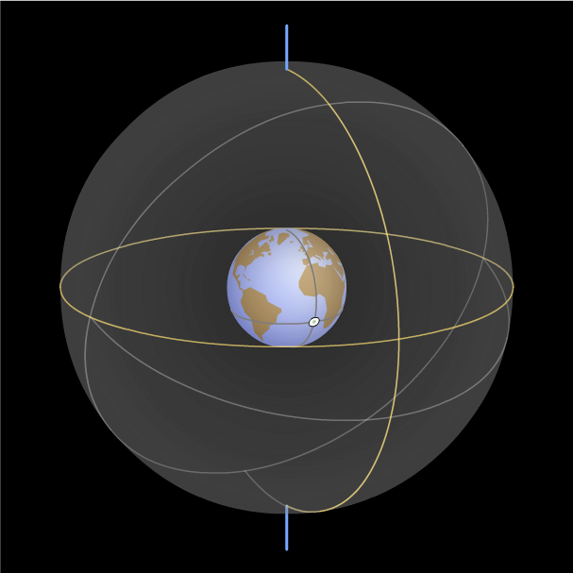
Conexão visão topocêntrica – visão geocêntrica
Crédito: Universidade de Nebraska

Slide 25
Polo Celeste Norte
Polo Norte
Equador
Terra
Polo Sul
Equador Celeste
Polo Celeste Sul
Crédito: André Luiz da Silva/CDA/CDCC/USP

Slide 26
Polo Celeste Norte

Eclíptica
Terra

Equador Celeste
Polo Celeste Sul
Crédito: André Luiz da Silva/CDA/CDCC/USP

Slide 27
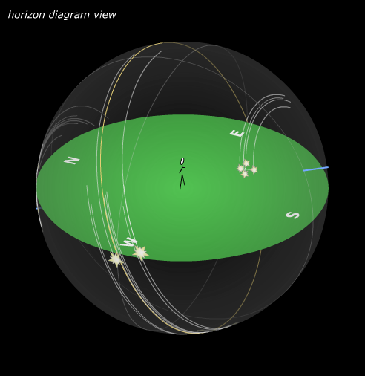
Simulando as trajetórias diárias dos astros
coordenadas do Observatório
Dietrich Schiel – São Carlos (SP):
Latitude = -22° 00' 40.24”
Longitude= -47° 53' 47.66”
Crédito: Universidade de Nebraska

Slide 28
Sistemas de coordenadas

Slide 29
Coordenadas altazimutais

Slide 30
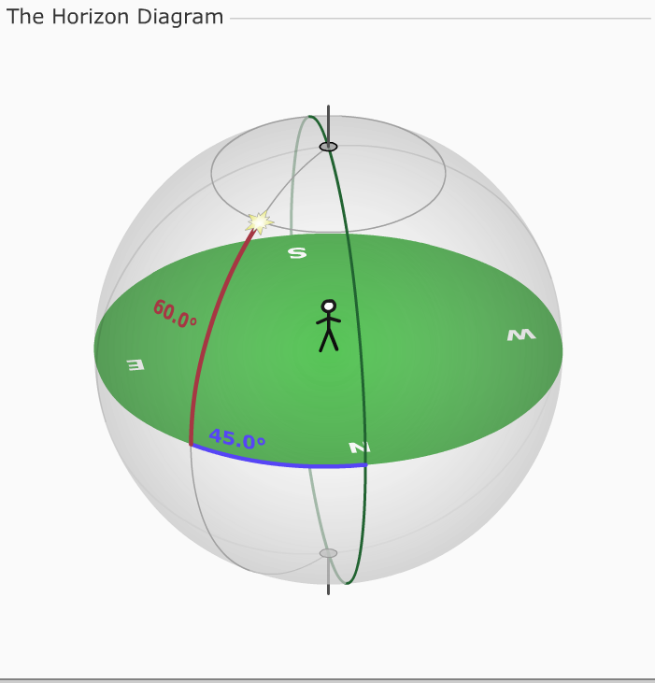
Simulador: coordenadas altazimutais
Crédito: Universidade de Nebraska

Slide 31
coordenadas altazimutais
Altura
Azimute
Crédito: Universidade de Nebraska

Slide 32
Coordenadas equatoriais

Slide 33
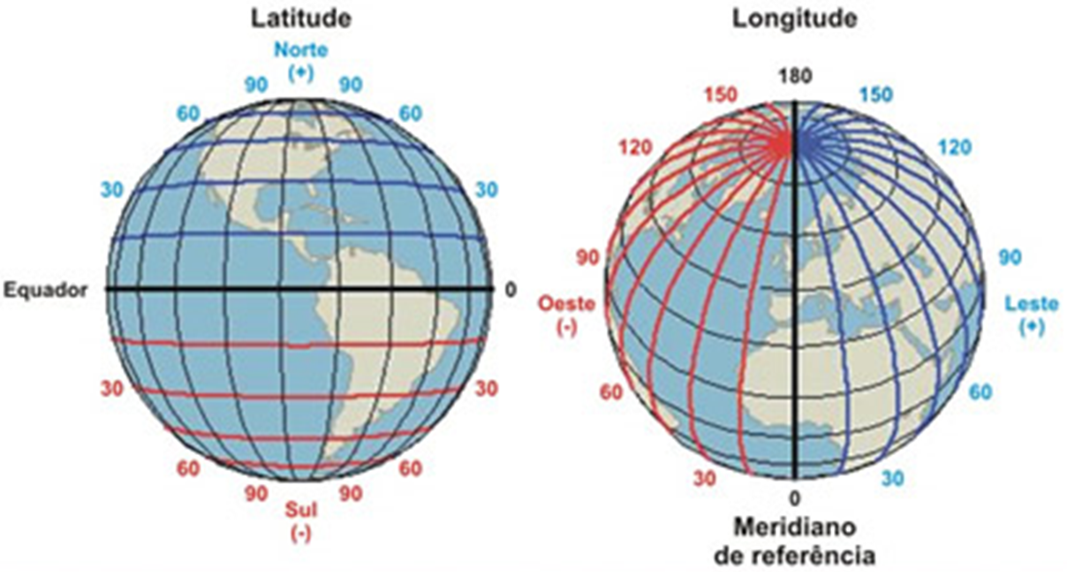
Coordenadas geográficas
Fonte da imagem: http://geografares.blogspot.com.br/2013/07/cartografia.html
Notes:
Crédito da imagem: http://geografares.blogspot.com.br/2013/07/cartografia.html

Slide 34
Coordenadas geográficas
Fonte da imagem: http://geografares.blogspot.com.br/2013/07/cartografia.html
Notes:
Crédito da imagem: http://geografares.blogspot.com.br/2013/07/cartografia.html

Slide 35
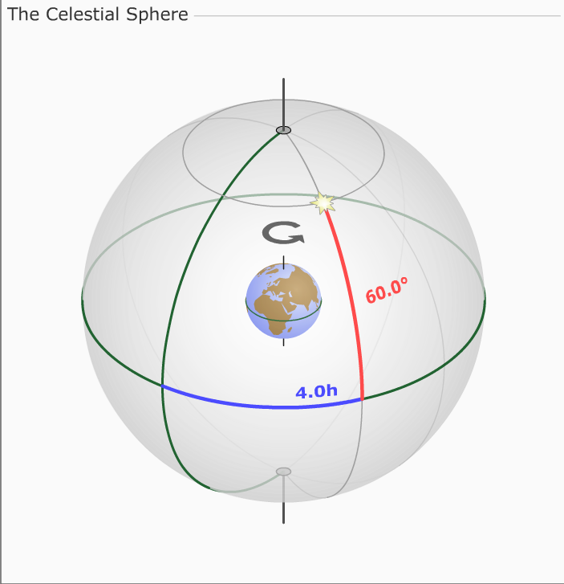
Simulador: coordenadas equatoriais
Crédito: Universidade de Nebraska

Slide 36
coordenadas equatoriais
Declinação
Ascensão reta
Crédito: Universidade de Nebraska

Slide 37
Atividade prática com o Stellarium

Slide 38
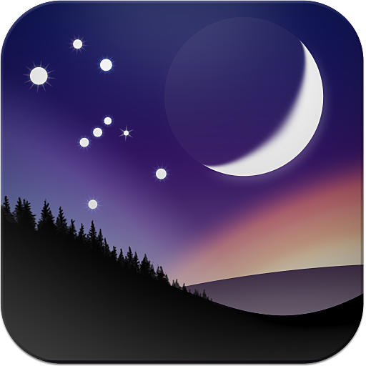
Elementos da Esfera Celeste com o software Stellarium

Slide 39
Indicações para estudo
Material para professores disponibilizado para professores de ciências, no site do Observatório:
http://www.cdcc.usp.br/cda/ensino-fundamental-astronomia/parte1a.html#parte-1a
Apostila do curso de Introdução à Astronomia e Astrofísica do Instituto Nacional de Pesquisas Espaciais (INPE): em especial a seção 1.4.3
http://www.das.inpe.br/ciaa/pdfs/completo.pdf
Teclas de atalho do Stellarium

